Slide 1

School of Computer Science, Wuhan University
How Reliable Is Your Outsourcing
Service for Data Mining? A Metamorphic
Method for Verifying the Result Integrity
Reporter: Jiewei Zhang
Tutor: Professor XiaoYuan Xie
November 23, 2018
1
Notes:
各位老师、同学，大家上午好，我是张洁伟，来自武汉大学计算机学院，今天我报告的题目是：How Reliable Is Your Outsourcing Service for Data Mining? A Metamorphic Method for Verifying the Result Integrity

Slide 2
School of Computer Science, Wuhan University
Main Content
Introduction
Preliminaries
Approach
Setup for Simulation
Results and Analysis
Conclusions
2
Notes:
下面我将从以下几个模块来分别介绍

Slide 3
Introduction
1.1 Background
Association rules mining has been widely applied in many real-life cases.
The primary time and memory consumption is frequent itemsets mining.
With the development of cloud computing — outsourcing this task.
Outsourcing brings risks and difficulties in verifying the results returned by these services.
We focus on verifying the integrity of the results returned by outsourcing services.
3
Notes:
下面简单的介绍一下论文背景：
大家知道关联规则挖掘是数据挖掘领域中一个经典的研究课题，并且它已经有非常广泛的应用场景，比如经典的购物篮问题、疾病的预测、推荐系统等等。
关联规则挖掘分两步，第一步是挖掘频繁项集，第二部是根据第一步得到的频繁项集进一步得到关联规则。而频繁项集挖掘消耗了大部分时间和空间，所以这篇论文中，我们主要关注频繁项集挖掘。
正如上面提到的，挖掘频繁项集需要耗费大量的时间和空间，这对用户的硬件资源提出了很高的要求，而随着云计算的迅速发展，越来越多的用户选择外包服务，即将挖掘频繁项集的任务外包给第三方服务，并由第三方返回频繁项集给客户。
虽然使用外包服务可以节省人力物力等资源，提高效率，但是外包人员可能有意或者无意的破坏最后频繁项集结果或者是在传输过程中由于网络问题等出现数据的丢失，这些都会对实际的频繁项集结果的正确性产生破坏。
那么对于客户来说，如何验证外包服务返回的结果的正确性便成为一个不容忽视的挑战。而由于实际生产中，频繁项集的规模庞大，使用传统的测试方法无法对其结果进行验证，这是一个典型的“Oracle”问题。我们这篇论文就是专注于解决外包服务返回的频繁项集结果正确性的验证问题。

Slide 4
Introduction
1.2 Our Contribution
We propose a metamorphic-based method to verify the correctness of the results returned by outsourcing services.
We get several good performance metamorphic relations which delivers quite satisfactory results.
We investigate the error-detecting ability of different metamorphic relations and the differences between them.
Further, we investigate the factors that affect the ability to detect errors in metamorphic relations.
4
Notes:
以下是本文的主要贡献：
首先我们提出了一个基于蜕变测试的方法，来解决上述提到的验证外包服务返回数据完整性的问题。
其次，我们提出了一些蜕变关系，并且实验结果表明某些蜕变关系的检错能力非常不错。
此外，我们还研究了不同蜕变关系之间检错性能的差异。
最后，我们进一步探究了影响蜕变关系检错能力的可能因素，据我们所知，对于这一问题，目前的相关研究很少。

Slide 5
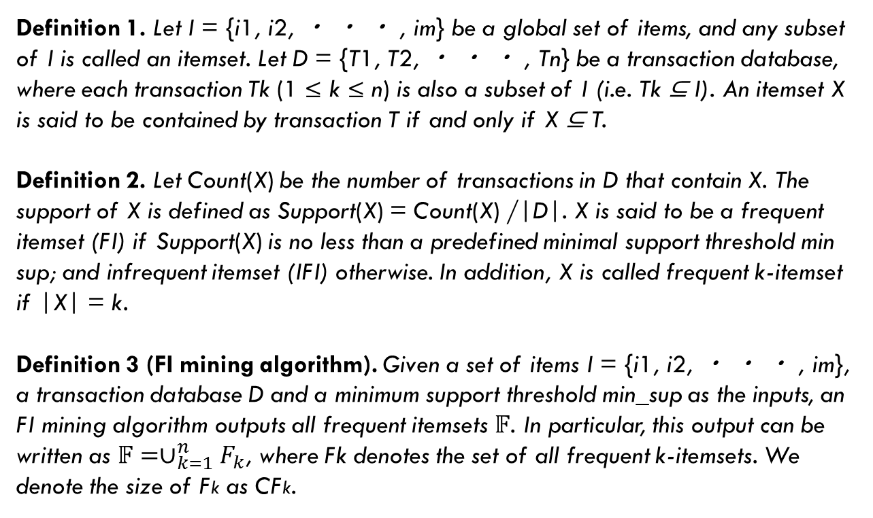
Preliminaries
2.1 Mining Frequent Itemsets
Definition 1. Let I = {i1, i2, ・ ・ ・ , im} be a global set of items, and any subset of I is called an itemset. Let D = {T1, T2, ・ ・ ・ , Tn} be a transaction database, where each transaction Tk (1 ≤ k ≤ n) is also a subset of I (i.e. Tk ⊆ I). An itemset X is said to be contained by transaction T if and only if X ⊆ T.
Definition 2. Let Count(X) be the number of transactions in D that contain X. The support of X is defined as Support(X) = Count(X) /|D|. X is said to be a frequent itemset (FI) if Support(X) is no less than a predefined minimal support threshold min sup; and infrequent itemset (IFI) otherwise. In addition, X is called frequent k-itemset if |X| = k.
Definition 3 (FI mining algorithm). Given a set of items I = {i1, i2, ・ ・ ・ , im}, a transaction database D and a minimum support threshold min_sup as the inputs, an FI mining algorithm outputs all frequent itemsets $𝔽$. In particular, this output can be written as $𝔽=∪_{k=1}^{n}F_{k}$, where Fk denotes the set of all frequent k-itemsets. We denote the size of Fk as CFk.
5
Notes:
下面我们来简单介绍一些预备知识：
首先是频繁项集挖掘。
下面几个定义需要大家了解，
对于任何频繁项集挖掘算法，它的输入包括一个全局项集合I，其中，I的任何一个子集就称为一个项集；包含n个事务的事务数据库D。如果用X表示一个项集，Count（X）表示事务数据库中包含项集X的个数，那么项集X的支持度等于Count（X）/事务数据库中全部事务的个数。给定一个最小支持度阈值，如果项集X的支持度大于等于最小支持度，那么X就是频繁项集。如果X中有k个项，那么X就是频繁k-项集。
对于频繁项集挖掘算法，输入为一个全局项集合I、一个事务数据库D和最小支持度，输出为所有的频繁k-项集。

Slide 6
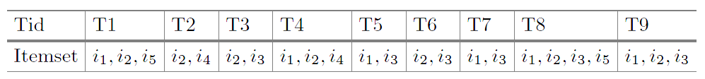
Preliminaries
2.1 Mining Frequent Itemsets
A simple example to demonstrate the inputs and outputs of an FI mining algorithm: I={i1, i2, i3, i4, i5}, min_sup=0.4.
Table 1. Transaction database example.
Fig. 1. Outputs of FI algorithm
6
Notes:
这是一个频繁项集挖掘的简单示例，我们给定一个全局项集合I，包含i1-i5五个项，最小支持度设置为0.4，事务数据库如表1，则运行算法后我们可以得到如图1的所有的频繁项集

Slide 7
Preliminaries
2.2 Verifying the Data “Integrity” of FI Mining Algorithms
The “integrity” of the data in frequent itemset mining is defined as follows:
Completeness: All actual frequent itemsets are included in the result.
Correctness: All returned frequent itemsets are actually frequent.
In the outsourcing service of real data mining, various problems may occur which will contaminate the completeness and correctness, such as the loss of some data in network transmission, and the malicious deletion of some data that should be returned to the customer by the third party.
7
Notes:
下面我们重点介绍一下对数据结果的Integrity验证的相关定义。
我们这里的integrity，包括两层含义，一方面是指数据结果的完整性，另一方面是数据结果的正确性。
数据结果的完整性是指所有应该被返回的频繁项集都被外包服务方返回了
数据结果的正确性是指外包服务提供者返回给客户的频繁项集确实都是频繁的，而不包括非频繁项集。
在外包服务中，可能出现各种各样的有意或无意的操作而破坏结果的完整性或正确性，比如外包服务提供者在得到真实的频繁项集结果之后，恶意从中删除了一部分频繁项集或者添加了一部分非频繁项集或者单纯由于网络传输问题而导致数据丢失等等，而这些问题对客户来说都是无从知晓的，所以，对于客户，得到返回的数据结果之后，对其进行验证就变得十分必要。
而实际生产中频繁项集的规模是庞大的，如果采用传统的方法，逐个验证其正确性和完整性都是不现实的，这是一个典型的Oracle问题。

Slide 8
Preliminaries
2.3 Metamorphic Testing
Metamorphic testing (MT) is an effective method to alleviate the oracle problem.
MT uses existing test cases known as the source test case to generate subsequent test cases known as the follow-up test cases.
Key component: metamorphic relation (MR)
If the metamorphic relation is not held, a violation is said to be found.
8
Notes:
而蜕变测试是解决Oracle问题的有效方法。
测试人员，根据被测算法或程序的性质、功能等构造一系列蜕变关系，
蜕变关系是由输入关系和输出关系组成的，即对于一个特定的蜕变关系，若输入满足某种关系，则其对应的输出应该满足相应的关系。
所以使用蜕变测试的关键就是蜕变关系的构造，
如果被测程序不满足某个蜕变关系，那么我们就可以断定我们的被测程序是有缺陷的。

Slide 9
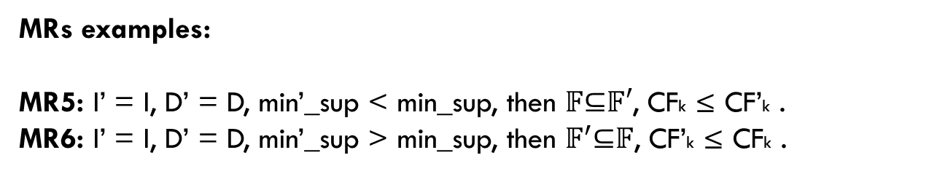
Approach
We propose a metamorphic-based method, to verify the data integrity of results returned by third-party services.
We construct six MRs that modifies inputs from two perspectives — Transaction Database D and minimum support min_sup.
MRs examples:
MR5: I’ = I, D’ = D, min’_sup < min_sup, then $𝔽$⊆$𝔽′$, CFk ≤ CF’k .
MR6: I’ = I, D’ = D, min’_sup > min_sup, then $𝔽^{′}$⊆$𝔽$, CF’k ≤ CFk .
9
Notes:
下面介绍一下我们的实验方法：
我们提出了一种基于蜕变测试的方法来对第三方返回的挖掘结果的完整性和正确性进行验证。
如上所述，使用蜕变测试的关键是构造蜕变关系，本文提出了6个蜕变关系，这六个蜕变关系中前四个是通过改变事务数据库来构造的，后两个是通过改变最小支持度来构造的。
下面我们以MR５和MR６为例来介绍一下我们的验证思路。对于MR５来说，source test case和follow-up test case的全局项集合和事务数据库均保持一致，follow-up test case中的最小支持度相比source test case的设置要小，那么source output为follow output的子集，对应的原输出中频繁项集的个数也小于等于follow-up outputs中频繁项集的个数。
这其实很容易证明，因为在其他条件一致的情况下，单纯的将最小支持度设置减小，则之前某些不是频繁项集的项集的支持度可能会大于等于新的支持度而成为频繁项集，之前就是频繁项集的那些项集的支持度必然大于新的最小支持度，仍为频繁的。MR6是最小支持度设置变大，为MR5的相反情况。
关于更详细的MR构造和证明，如果大家有兴趣的话可以阅读我们的论文。

Slide 10
Setup for Simulation
Research Questions:
RQ1. How about the fault detection ability of our proposed method?
RQ2. Will different MRs deliver different performance?
RQ3. What are the key factors to good performing MRs?
10
Notes:
下面详细介绍一下我们的实验设置：
本文，我们采用了数据挖掘领域中常用的研究方法，即对数据结果进行插错操作，以模拟人为有意或无意的操作而导致的对返回结果的破坏。
我们提出了3个研究问题：
RQ1：研究我们提出的方法的检测错误的能力如何？
RQ2：研究不同的蜕变关系的检错能力有何不同？
RQ3：研究影响蜕变关系检错能力的关键性因素到底有哪些？这个研究问题之前相关的研究很少。

Slide 11
Setup for Simulation
4.1 Experimental Datasets
Synthetic datasets - “c20d10k”, “t20i6d100k”, and “t25i10d10k”;
Real-life datasets - “accidents” and “mushrooms”
4.2 Experimental Subject
We choose SPMF, an open-source data mining library, to conduct our experiment.
We choose Apriori algorithm to generate the original source outputs and follow-up outputs.
11
Notes:
为了保证实验结果的客观性，我们的实验选取了５个数据挖掘领域中常用的数据集，并且用SPMF中提供的Apriori算法产生了原始的source outputs和follow-up outputs，
我们使用的SPMF是一个开源的数据挖掘库，其中包含了大量数据挖掘算法实现。

Slide 12
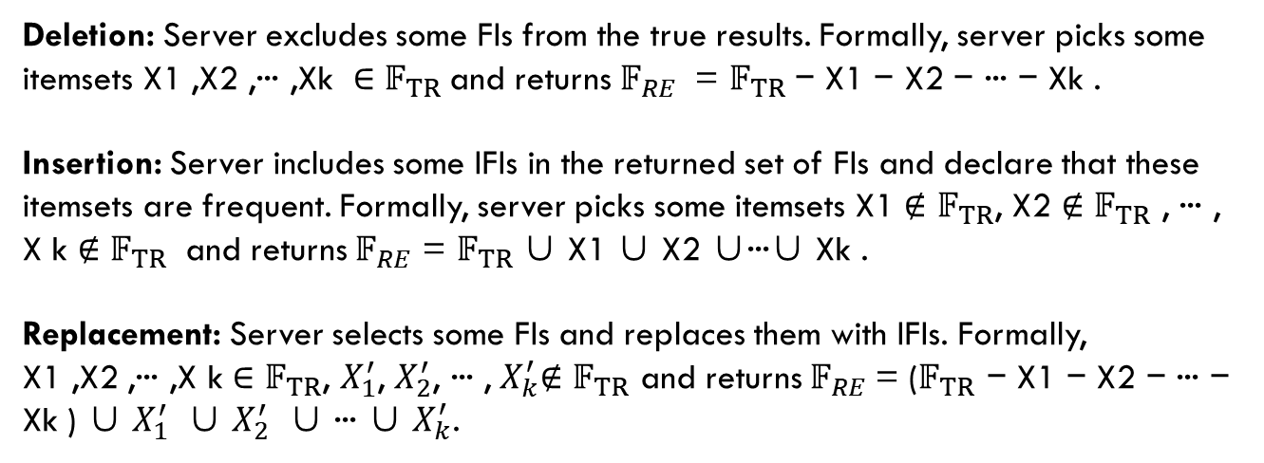
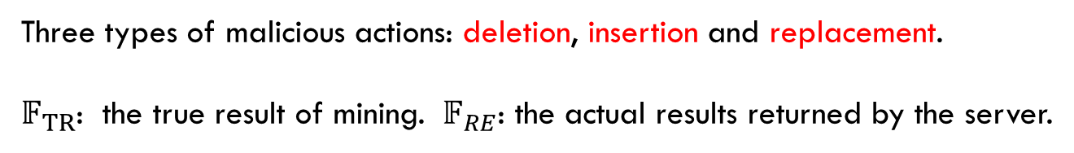
Setup for Simulation
4.3 Simulating Malicious Actions in Outsourcing Services
Three types of malicious actions: deletion, insertion and replacement.
$𝔽_{TR}$: the true result of mining. $𝔽_{RE}$: the actual results returned by the server.
Deletion: Server excludes some FIs from the true results. Formally, server picks some itemsets X1 ,X2 ,··· ,Xk $∈$ $𝔽_{TR}$and returns $𝔽_{RE}$ = $𝔽_{TR}$− X1 − X2 − ··· − Xk .
Insertion: Server includes some IFIs in the returned set of FIs and declare that these itemsets are frequent. Formally, server picks some itemsets X1 $∉$ $𝔽_{TR}$, X2 $∉$ $𝔽_{TR}$ , ··· , X k $∉$ $𝔽_{TR}$ and returns $𝔽_{RE}$ = $𝔽_{TR}$∪ X1 ∪ X2 ∪···∪ Xk .
Replacement: Server selects some FIs and replaces them with IFIs. Formally, X1 ,X2 ,··· ,X k $∈$ $𝔽_{TR}$, $X_{1}^{′}$, $X_{2}^{′}$, ··· ,${ X}_{k}^{′}∉$ $𝔽_{TR}$ and returns $𝔽_{RE}$= ($𝔽_{TR}$ − X1 − X2 − ··· − Xk ) ∪ $X_{1}^{′}$ ∪ $X_{2}^{′}$ ∪ ··· ∪ $X_{k}^{′}$.
12
Notes:
下面我们详细的介绍一下我们的模拟插错操作，分别是deletion、insertion和replacement。
Deletion操作模拟的是第三方返回的结果中删除了部分应该返回的真实的频繁项集或者由于网络传输问题丢失了部分数据。
Insertion操作模拟的是第三方返回的结果中插入了本不是频繁项集的项集。
Replacement操作模拟的是第三方服务提供者将部分真实频繁项集用非频繁项集替换。
其中deletion操作会破会结果的完整性，而insertion和replacement操作会破坏结果的正确性。

Slide 13
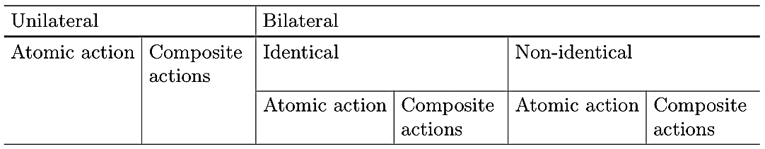
Setup for Simulation
4.3 Simulating Malicious Actions in Outsourcing Services
Table 2. Mutation strategies to simulated malicious actions.
13
Notes:
表2是我们具体的模拟插错操作策略，
除了上面提到的3种单一插错操作，我们还考虑了将单一插错操作组合成composite插错操作，分别是deletion+insertion，deletion+replacement，insertion+replacement，deletion+insertion+replacement。
表格中的“unilateral”表示的是插错操作只在source outputs和follow-up outputs中某一方执行，
“bilateral”表示的是插错操作在source outputs和follow outputs两方都执行。
Identical表示在进行验证分析时source outputs和follow outputs的插错操作和插错比例都是一一对应的，而non-identical表示的是随机情况，即插错操作和插错比例任意对应，
其中我们的插错比例是根据每个outputs中包含的频繁项集的个数，分别插入0.1%-1%的错误操作。

Slide 14
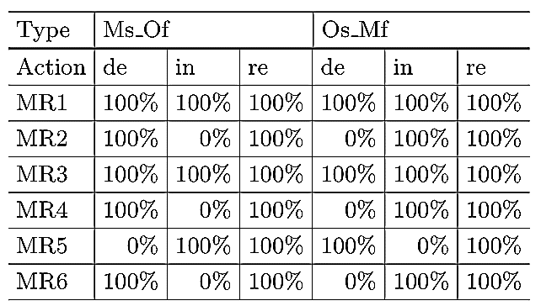
Results and Analysis
5.1 Overall Results of Our Proposed Method
Table 3. Average killing rate of unilateral atomic actions.
14
Notes:
下面是我们的实验结果的展示，
表3是unilateral atomic actions的结果。
其中MsOf表示只对source outputs做单一差错操作，OsMF表示只对follow outputs做单一插错操作。
表中的百分比表示的是每个MR对每种插错操作能检测出来的比率，这里我们发现我们的MR检错比率只跟差错操作有关而跟插错的比例无关，也就是说只要插错操作确定了不管其比例是0.1%还是1%对其可能检测出来的比率都是相同的。
我们可以看到MR1和MR3的检错能力最强，对所有插错操作的都可以100%检测出来。
其他MR的检错能力类似，值得注意的是replacement插错操作最容易被检测出来，所有MR对这一插错操作的检测比率均为100%。

Slide 15
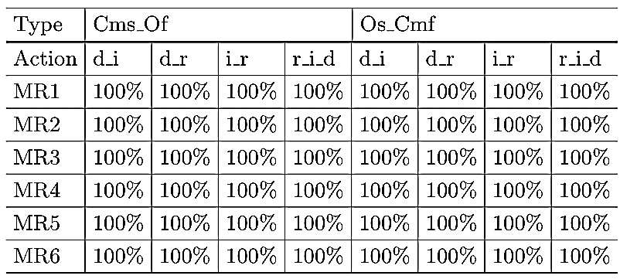
Results and Analysis
5.1 Overall Results of Our Proposed Method
Table 4. Average killing rate of unilateral composite actions.
15
Notes:
表4是unilateral composite actions的结果，
CmsOf表示只对source outputs做组合插错操作，
OsCmf表示只对follow outputs做组合插错操作，
我们可以看到所有的MR对这类插错操作的检错比率均为100%。

Slide 16
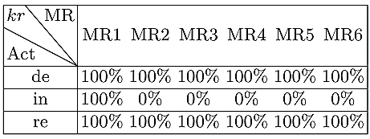
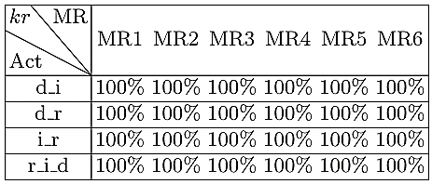
Results and Analysis
5.1 Overall Results of Our Proposed Method
Table 5. Average killing rate of bilateral atomic actions (identical).
Table 6. Average killing rate of bilateral composite actions (identical).
16
Notes:
表5和表6分别表示identical level下的bilateral atomic action和composite action的检错结果。
我们可以看到表5中，MR1的检错比率仍然全为100%。
表6显示所有MR对于组合差错操作的检错比率均为100%。

Slide 17


Results and Analysis
5.1 Overall Results of Our Proposed Method
Table 7. Average killing rate of bilateral atomic actions (non-identical).
Table 8. Average killing rate of bilateral composite actions (non-identical).
17
Notes:
表7和表8分别表示non-identical level下的bilateral atomic actions和composite actions的结果。
表7我们可以看出MR1的检错比率仍为100%，MR3的检错比率为98.89%，也非常高，其余MR的检错比率类似。
表8显示所有MR对于组合差错操作的检错比率均为100%。

Slide 18
Results and Analysis
5.2 Effectiveness of Our Proposed Method (RQ1)
From the above tables, we can find that our method delivers quite satisfactory results.
The probability that certain malicious action is caught are not affected by the error ratios added to the outputs, but only depend on the type of malicious action performed.
It should be noted that though we have tuned error ratios in the mutation process we do not find any difference in the probability that certain malicious action is caught.
18
Notes:
通过上面几个表，我们可以看出我们提出的方法对于插错操作的检测能力是很令人满意的。
而且通过实验结果，我们可以发现我们的方法对于特定的插错操作来说，检错能力与插入错误的比例无关，只与插入错误的类型有关。

Slide 19
Results and Analysis
5.3 Comparison Among the Proposed MRs (RQ2)
We group the six MRs based on their performance.
Top tier | Second tier | Third tier
MR1 | MR3 | MR2, MR4, MR5, and MR6
The probability that certain malicious action is caught:
MR1>MR3>MR2, MR4, MR5, and MR6
By further investigating the probability that certain malicious action is caught, we summarize the malicious actions to which an MR is sensitive.
For example, all MRs are sensitive to “replacement” and “composite” in all atomic actions.
19
Notes:
下面我们对不同MR的检错能力的差异进行了分析，
根据它们的检错能力，我们将6个MR分成了3类，分别是MR1、MR3和MR2、4、5、6，我们发现检错能力是MR1>MR3>MR2,4,5,6。
根据上面的实验结果，我们也可以发现特定的MR对于某些特定的插错操作更加敏感，比如MR1对所有的插错操作都很敏感，而所有的MR对replacement和composite操作都很敏感。

Slide 20
Results and Analysis
5.4 Mining the Key Factors to Fault Detection Ability (RQ3)
1. MRs with complex input relations are not necessary to good metamorphic testing performance.
2. MRs with tight output relations have higher killing rate than that
with loose output relations.
20
Notes:
除了研究我们的MR对于插错操作的检错能力，我们还进一步的研究了哪些因素会对MR的检错能力有影响，哪些因素与MR的检错能力无明显关联。，
我们知道一个MR是由输入关系和输出关系组成的，所以我们分别从这两个方面，即输入关系复杂程度与MR检错能力的关系，和输出关系的tight程度与MR的检错能力的关系进行了研究分析，这里的tight可以翻译成紧密程度。
实验结果表明，MR的输入关系的复杂程度与MR的检错能力的强弱没有必然联系，而输出关系的紧密程度与MR的检错能力有密切的关系，拥有越tight的输出关系的MR的检错能力越强。

Slide 21
Conclusions
The implementation of our method is relatively simple and is much easier to be understood and applied in practice.
We get several good performance MRs which delivers quite satisfactory results.
21
Notes:
最后简单的总结一下我们的工作，
首先，我们提出了一种相对简单的方法来验证外包服务返回结果的正确性，而且我们的方法是轻量的，不需要过多复杂的操作，并且很容易被理解和应用。
其次，我们得到了一系列检错效果较好的蜕变关系，而且实验证明我们的蜕变关系的检错能力只与特定的插错操作有关而与插入的错误的比例无关。

Slide 22
Conclusions
For different malicious actions, “replacement” and “composite” are the easiest to be detected. Moreover, MR1 can detect all kinds of malicious actions.
MRs with complex input relations are not necessary to good metamorphic testing performance and MRs with tight output relations have higher killing rate.
22
Notes:
此外我们发现，MR1的检错能力是最强的，它可以检错出所有的插错操作，而所有MR对replacement和composite操作的检错比率均为100%，也就是说，这两种差错操作，用我们提出的任意一个MR均可以检测出来。
最后，我们研究了影响蜕变关系检错能力的因素，我们发现输入关系的复杂程度与蜕变关系的检错能力无关，而输出关系的紧密程度与蜕变关系的检错能力密切相关，MR的输出关系越tight，MR的检错能力越强。

Slide 23
School of Computer Science, Wuhan University
Thank You！
Q & A
Reporter: Jiewei Zhang
Tutor: Professor XiaoYuan Xie
November 23, 2018
23
Notes:
以上就是我今天的报告，谢谢大家！

